Slide 1
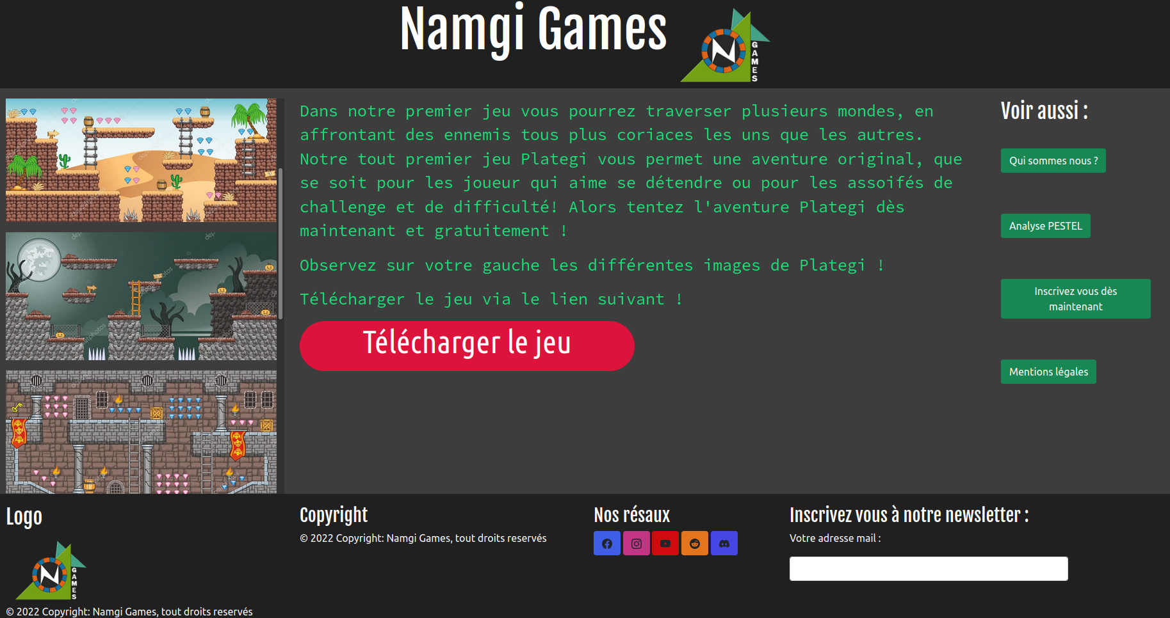
Création d’un site web
Cahier des charges
Ce projet consistait à créer un site web par groupe de 2.
Pour cela nous avons dû :
- identifier un profil type de client potentiel (personas)
- créer une maquette de notre site web
- se servir de Git pour participer en parallèle sur le projet
- designer et programmer le site web en partant de zéro
- respecter certains critères tels que la responsivité du site
Livrables
La page d’accueil du site
Technologies et Méthodes
Pour réaliser ce site web, les outils que nous pouvions utiliser étaient relativement ouverts.
Avec mon binôme nous avons choisi d’utiliser Bootstrap.
Compétences
- ce projet m’a permis de synthétiser mes apprentissages en web
- l’utilisation de bootstrap était une première, j’ai pu explorer les différentes options de cet outil
- l’utilisation de Git m’a permis d’approfondir ma connaissance en cet outil lequel s’est avéré être très pratique
MERCIER-TALLET Yanis
yanis.merciertallet@gmail.com

